Slide 1

Tema 1: Introducción a las Bases de Datos
Guía Didáctica

Slide 2

Tema 1
1.1 Introducción
1.2 Tipos de Base de Datos
1.3 Modelos de bases de datos
1.4 Gestión de bases de datos distribuidas
1.5 Arquitectura de un SGBD
1.6 Modelado de una base de datos

Slide 3
1.1 Introducción
Definición de base de datos
Definición de Sistema Gestor de Bases de Datos
LOPD

Slide 4
1.2 Tipos de Base de Datos
Variabilidad
Contenido

Slide 5
1.3 Modelos de bases de datos
Modelo de datos = Descripción = Cómo
Bases de datos jerárquicas
Bases de datos en red
Bases de datos transaccionales
Bases de datos relacionales
Bases de datos multidimensionales
Bases de datos orientadas a objetos
Bases de datos documentales
Bases de datos deductivas
Bases de datos NoSQL

Slide 6
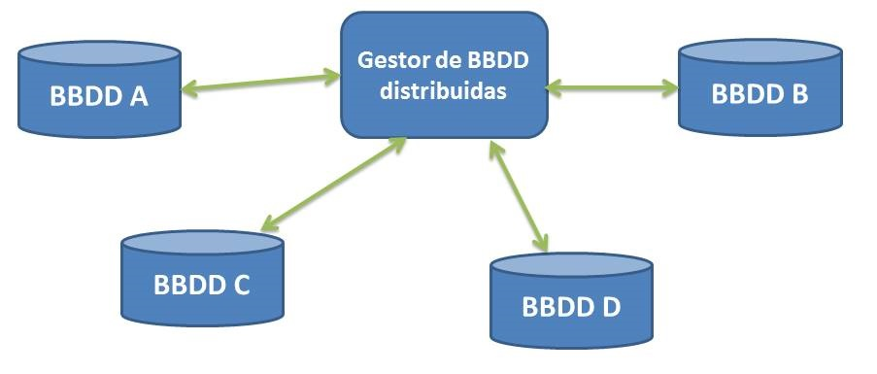
1.4 Gestión de bases de datos distribuidas

Slide 7
1.5 Arquitectura de un SGBD
ANSI-SPARC
3 capas:
Interna o física
Conceptual
Externa
Vista Usuario 1
Vista Usuario 2
Vista Usuario 3
ESQUEMA CONCEPTUAL
BBDD

Slide 8
1.6 Modelado de una base de datos
Entidades
Propiedades o Atributos
Campos Clave
Relaciones
Ejemplo

Slide 9
Practicar
Realizar los 3 primeros Ejercicios del Tema
Realizar el “Taller de Access”
Realizar los ejercicios 4 al 7 (En casa)
Realizar el Test del Tema

